Slide 1
Cele 7 biserici
Introducere

Slide 2
Structura Apocalipsei
7 secțiuni

Slide 3
7 minuni
ale Cetății
7 biruințe
7 biserici
7 peceți
7 trâmbițe
7 semne
7 potire

Slide 4
Cele șapte biserici sunt listate în ordine geografică.
Aceste orașe erau situate la intersecția principalelor drumuri romane la intervale de 48-64 km una de alta, formând un circuit.

Slide 6
Se pare de asemenea că ordinea celor șapte biserici reflectă poziția fiecărei din cele șapte brațe ale sfeșnicului.
Fiecare lampă de pe-o parte a sfeșnicului corespunde paralelei sale din partea cealaltă.
Se pare că cele șapte mesaje funcționează exact în acest fel.
Primul și ultimul mesaj către Efes și Laodiceea sunt în mod evident paralele; amândouă bisericile sunt în marele pericol al iubirii de sine și legalismului.
Al doilea și al șaselea mesaj, către Smirna și Filadelfia, încredințează bisericilor credincioșia, nu primesc mustrare și amândouă sunt opuse celor ce se numesc evrei(2,9; 3,9).
Al treilea și al cincelea mesaj, către Pergam și Sardis, sunt paralele în apostazie; este puțin bine de spus despre ele.
Al patrulea mesaj către biserica din mijloc, Tiatira, este evident diferit. Este o biserică dizivată și mesajul este cel mai lung dintre toate.

Slide 7
Filadelfia
Laodiceea
Smirna
Pergam
Tiatira
Sardes
Efes

Slide 8
Formatul celor șapte mesaje
Descrierea lui Isus
Descrierea faptelor bisericii
Mustrare
Sfat
Apreciere
Mesaj din partea Duhului Sfânt
Făgăduință

Slide 9
Destinatarii mesajului
Cele 7 biserici din Asia
Toate bisericile din acea vreme
Biserica din perioada istorică corespunzătoare
Orice biserică ce se regăsește în descrierea făcută de Hristos.

Slide 11
1. Efes
Biserica neiubitoare

Slide 12
Cetatea Efes
Situată la aproximativ 96 km de Patmos.
Cel mai mare și principalul oraș al Asiei.
Un important centru politic, comercial și religios.
Orașul era casa multor zei ai fertilității precum Artemis sau Diana. Imaginea sa, se credea că a coborât din cer (Fapte 19,35).
Notes:
Dacă un om comitea o crimă și ajungea în împrejurimile templului înainte de a fi arestat era în siguranță. Zona de imunitate de întrindea pe 183 metri în jurul templului. În felul acesta templul găzduia cea mai aleasă colecție de criminali din lumea antică.

Slide 17
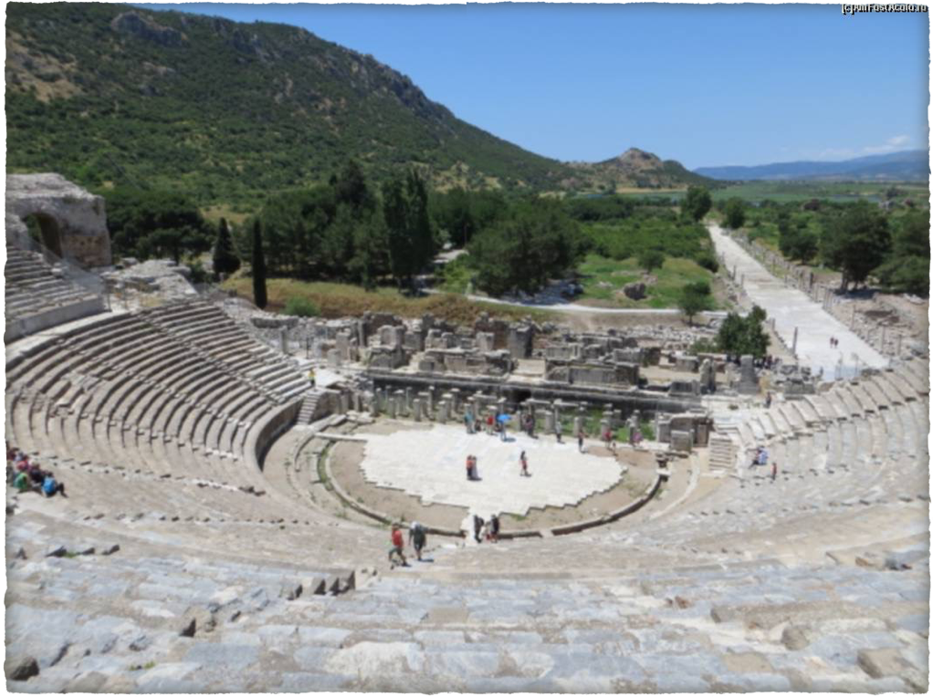
Notes:
Amfiteatrul din care a predicat Pavel

Slide 19
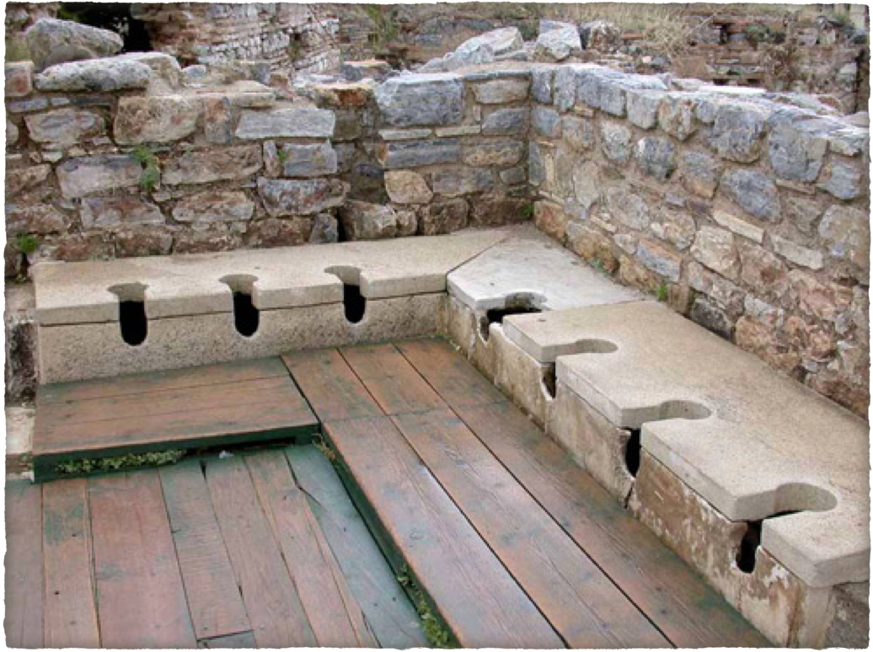

Slide 20
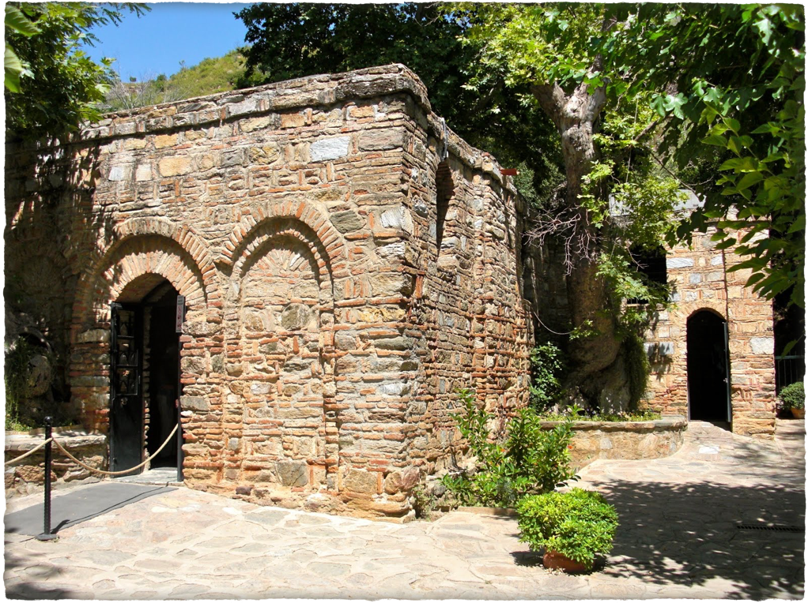
Notes:
Efes casa fecioarei Maria
Calugarita catolica are in sec XIX viziuni cu privire la Casa Mariei respectata de Crestini dar si de musulmani
Fecioarei Maria, la Ierusalim sau Efes stie ca va muri, ii instiinteaza pe cei apropiati, se Pune in pat si moare; apostolii vin de departe, Toma intarzie 3 zile si cand ii deschide mormanTul nu Mai era - traditii de sec V-VI; a Alta traditie spune ca in timp ce se inalta la ceruri a aruncat braul ucenicilor - amintire.

Slide 21
Biserica din Efes
Înființată de Aquila și Priscila (Fapte 18,18-19) și de Apolo (Fapte 18,23-26).
Pavel a lucrat în Efes aproape 3 ani (Fapte 20,31) și acestei biserici i-a adresat Epistola către Efeseni.
Mai târziu, Timotei și apostolul Ioan au petrecut o bună bucată de timp din lucrarea lor, în acest oraș.

Slide 22
Îngerului Bisericii din Efes scrie-i: "Iată ce zice Cel ce ţine cele şapte stele în mâna dreaptă şi Cel ce umblă prin mijlocul celor şapte sfeşnice de aur:"Ştiu faptele tale, osteneala ta şi răbdarea ta, şi că nu poţi suferi pe cei răi; că ai pus la încercare pe cei ce zic că sunt apostoli, şi nu sunt, şi i-ai găsit mincinoşi. Ştiu că ai răbdare, că ai suferit din pricina Numelui Meu şi că n-ai obosit. Dar ce am împotriva ta este că ţi-ai părăsit dragostea dintâi.

Slide 23
Adu-ţi, dar, aminte de unde ai căzut; pocăieşte-te şi întoarce-te la faptele tale dintâi. Altfel, voi veni la tine şi-ţi voi lua sfeşnicul din locul lui, dacă nu te pocăieşti. Ai însă lucrul acesta bun: că urăşti faptele nicolaiţilor, pe care şi Eu le urăsc. Cine are urechi să asculte ce zice bisericilor Duhul: "Celui ce va birui îi voi da să mănânce din pomul vieţii, care este în raiul lui Dumnezeu."

Slide 24
Puritate doctrinară
Nu poți suferi pe cei răi.
Ai pus la încercare pe apostolii falși.
Urăști faptele nicolaiților.

Slide 25
Pierderea dragostei
Deși Isus apreciază puritatea doctrinară, îi mustră pentru lipsa dragostei. De aceea îi îndeamnă la pocăință.
Dragostea nu este doar o atitudine sau un sentiment, ci se manifestă în fapte: „întoarce-te la faptele tale dintâi.”

Slide 26
Sfeșnicul
În Biblie emblema sfeșnicului definește rolul bisericii ca fiind martorul lui Dumnezeu în lume. Advertismentul către biserica din Efes, e paralel cu ceea ce spunea Hristos în Mc. 4,21-25 și în Lc.8,16-18.
Dacă ei nu vor face asta, Hristos le va retrage rolul de a fi martori ai săi, o lumină pentru lume.
În timpul acesta istoric a fost luat sfeșnicul din templu.

Slide 27
Nicolaiții
Conform scriitorilor creștini timpuri precum Irineu și Hipolit, nicolaiții erau adepții eretici ai lui Nicolau din Antiohia, unul din cei șapte diaconi ai bisericii primare (Fapte 6,5) care-a sfârșit-o în erezie.

Slide 28
Nicolaiții
Erau o sectă eretică de orientare gnostică. Pătrunderea acestui curent în Biserică în primele cinci secole a dus la serioase modificări teologice și spirituale, la reinterpretarea Evangheliei într-un mod alegoric, spiritist, și antiiudaist. Unii gnostici aveau chiar idei sataniste.

Slide 29
Nicolaiții
În ce privește moralitatea și stilul de viață, gnosticii erau fie asceți extremiști, fie libertini. Libertinii se mai numesc și antinomieni (împotriva legii morale). Susțineau, scutirea creștinilor de cerințele legii morale. Învățau că alimentele jertfite idolilor puteau fi exorcizate și apoi mâncate, și că oricine ar comite desfrâu poate primi pace în ziua a opta„.

Slide 30
Făgăduința
Îi voi da să mănânce din pomul vieții care este în raiul l ui Dumnezeu.

